Slide 1
『아토피·천식 예방관리』
시스템 가입 및
안심학교 등록 방법

Slide 2
ⅰ시스템 가입
• 가입날짜 : ~2014.3.14(금)까지
• 승인날짜 : 2014.3.17(월) 일괄승인
※ 1개 기관당 1개 1D만 승인예정 ⅱ 안심학교 등록
• 등록가능날짜 : ~2014.3.28(금)까지
• 최종선정날짜 : 2014.3.31(월)

Slide 3
- 순서 -
1. 시스템 가입 절차
가. 신규사용자의 시스템 이용절차
나. 기존사용자의 시스템 이용절차
2. 안심학교 등록 절차

Slide 4
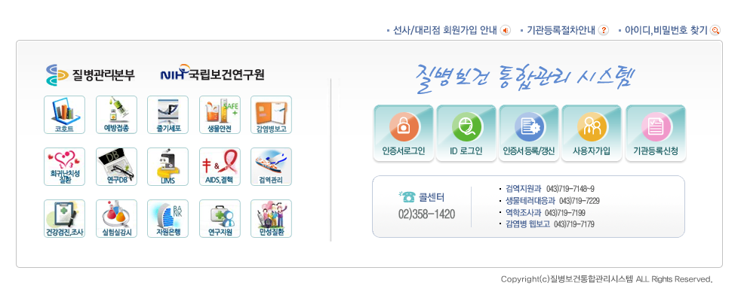
시스템 가입 절차
    ‘아토피천식 예방관리 정보화 지원시스템’ 은 http://is.cdc.go.kr(‘질병보건통합관리시스템’)으로 접속하시면 됩니다.
    ‘질병보건통합관리시스템’을 처음사용하기 위해서는 사용자가입, 권한신청, 로그인 절차를 통해야 합니다.
사용자 가입
권한신청
로그인
사용자가입 : 아이디, 이름, 비밀번호, 전화번호 등을 입력하여 사용자가입을 합니다.
권한신청 : ‘아토피천식 예방관리 정보화 지원시스템’ 을 사용하기 위해 시스템 사용(권한) 신청을 합니다.
로그인 : 인증서 또는 아이디/비밀번호로 로그인 합니다.

Slide 5
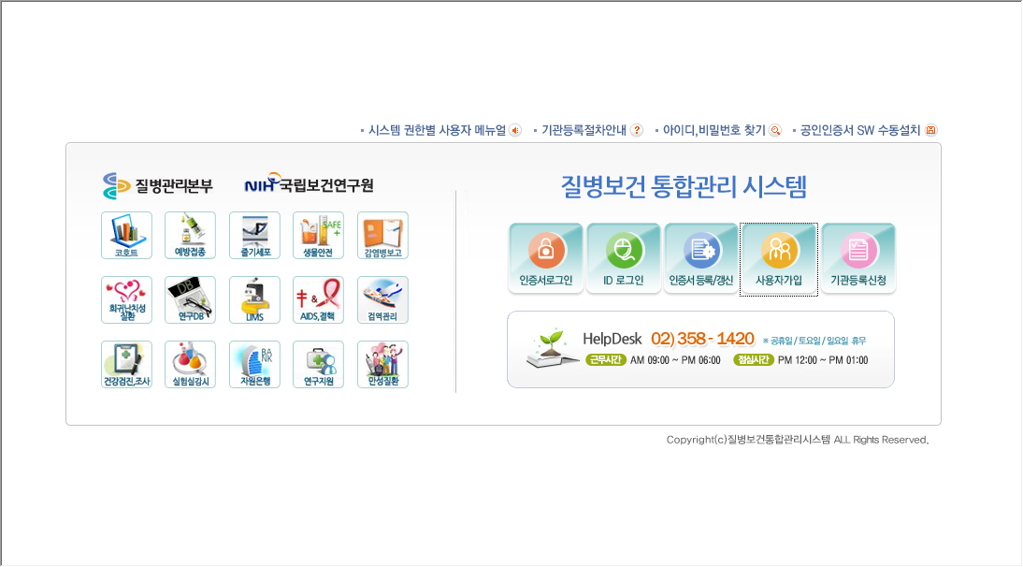

가. 신규사용자의 시스템이용 절차
  사용자 가입
    ‘질병보건통합관리시스템’을 사용하기 위해서는 신규 사용자의 경우 사용자가입 후 권한을 신청하셔야 하며 사용자 가입 절차는 다음과 같습니다.
    http://is.cdc.go.kr 로 접속 하셔서 ‘사용자 가입’을 클릭합니다.
인증서로그인 : 사용자가 등록한 인증서를 활용하여 시스템에 로그인할 수 있습니다.
ID 로그인 : 일반적인 사용자ID와 비밀번호를 활용하여 시스템에 로그인할 수 있습니다.
인증서등록/갱신 : 인증서로그인 기능을 사용하기 위한 개인 인증서(은행)를 등록 합니다.
사용자가입 : 사용자 가입신청 페이지로 이동합니다.

Slide 6
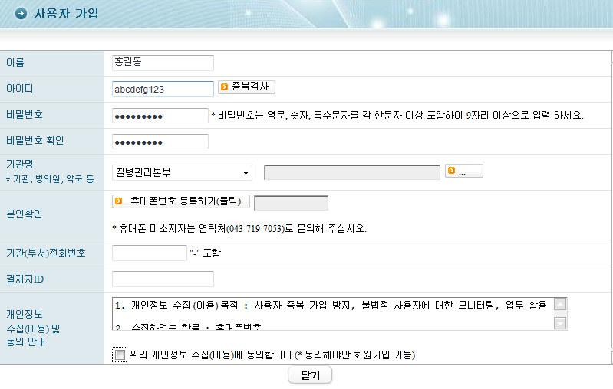
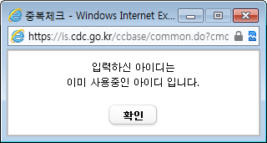
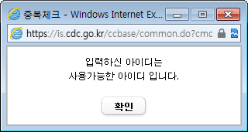
    해당 항목에 맞게 사용자 정보를 입력합니다.
1
2
이름 : 사용자의 이름을 입력합니다.
아이디 : 사용하고자 하는 아이디를 입력 후 중복검사를 합니다. 이미 사용중인 아이디의 경우 (그림①) 다른 아이디를 입력 후 재검사합니다.
비밀번호/비밀번호 확인 : 비밀번호는 영문, 숫자, 특수문자를 각 한 문자 이상 포함하여 9자리 이상으로 입력합니다.
기관명 : 소속기관 선택 페이지에 상세설명 됩니다.
본인확인 : 휴대폰 인증 페이지에 상세설명 됩니다.
기관(부서)전화번호 : 사용자의 전화 번호를 입력합니다.
개인정보 수집이용/안내 : 개인정보 수집이용약관을 읽어보시고 동의란에 체크합니다.

Slide 7
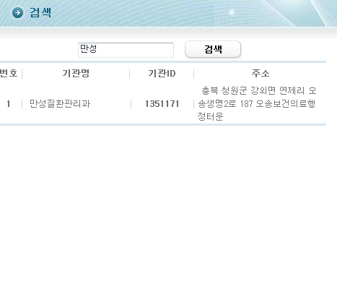
    팝업 창을 통해 소속기관을 선택합니다.
기관유형선택 : 소속 기관 유형을 선택 후 부서를 검색합니다.
부서 검색 : ‘…’ 버튼을 클릭하시면 부서 및 기관 선택화면이 나타나며 해당 기관을 검색하여 선택합니다.
부서검색 시 해당기관이 검색되지 않으면 담당자에게 추가 요청 후 기관이 추가된 이후에 회원가입이 가능합니다.

Slide 8
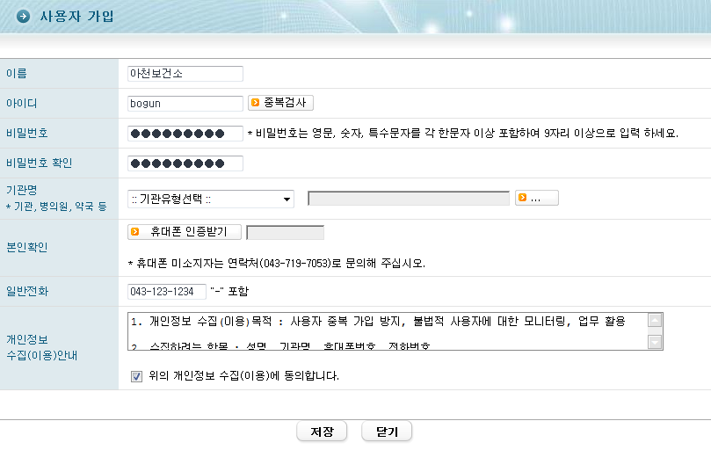
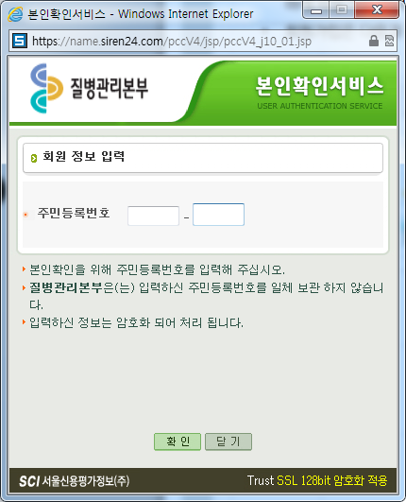
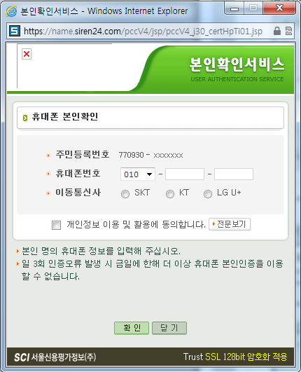
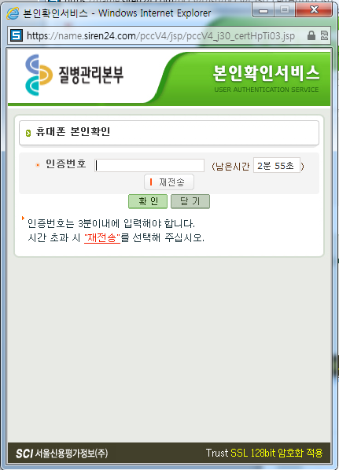
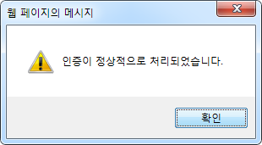
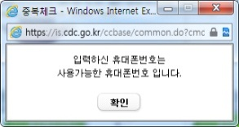
    팝업 창을 통해 휴대폰 인증을 받아야 합니다.
주민등록번호 : 사용자의 주민등록번호를 입력합니다. (주민등록번호는 저장되지 않습니다)
휴대폰번호/이동통신사 : 사용자의 휴대폰번호를 입력하고 이동통신사를 선택합니다.
인증번호 : 입력된 휴대폰 번호로 인증번호가 수신되면 3분 이내에 인증번호를 입력합니다.

Slide 9
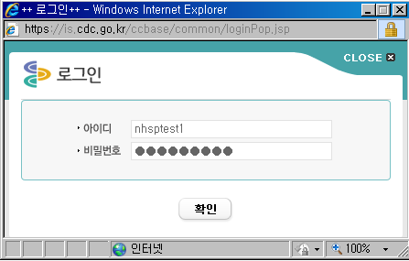
  로그인
    인증서 로그인 방법
      ‘질병보건통합관리시스템’은 인증서를 통한 로그인을 하기 위해서는 먼저 인증서를 등록하셔야 합니다.
      등록하는 절차는 아래와 그림과 같은 절차로 등록하시면 됩니다.
      http://is.cdc.go.kr 로 접속 하셔서 ‘인증서 등록/갱신’을 클릭합니다.
      가입한 아이디와 비밀번호를 입력한 후 확인 버튼을 클릭합니다.

Slide 10
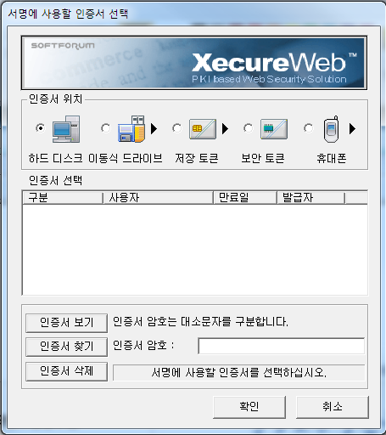
      등록할 인증서를 선택하고 인증서 암호를 입력 후 확인 버튼을 클릭합니다.
      인증서가 등록 완료된 이후에는 ‘인증서로그인’ 버튼을 클릭하여 인증서 로그인을 할 수 있습니다.

Slide 11
    아이디/비밀번호 로그인 방법
      ‘질병보건통합관리시스템’은 인증서를 통한 로그인 뿐만 아니라, 사용자 가입시 입력했던
      아이디/비밀번호 정보를 통해 로그인 할 수도 있습니다.
      http://is.cdc.go.kr 로 접속 하셔서 ‘ID 로그인’을 클릭합니다.
      가입 시 입력했던 아이디와 비밀번호를 입력한 후 확인 버튼을 클릭합니다.

Slide 12
  권한신청
    ‘아토피천식 예방관리 정보화 지원시스템’을 이용하기 위해서는 ‘질병보건통합관리시스템’ 내 아토피천식 예방관리 정보화 지원시스템 사용 권한을 받아야 합니다.
    http://is.cdc.go.kr 로 접속 하셔서 가입한 아이디와 비밀번호로 로그인합니다.
    처음 로그인하시면 권한 신청페이지로 이동됩니다.

Slide 13

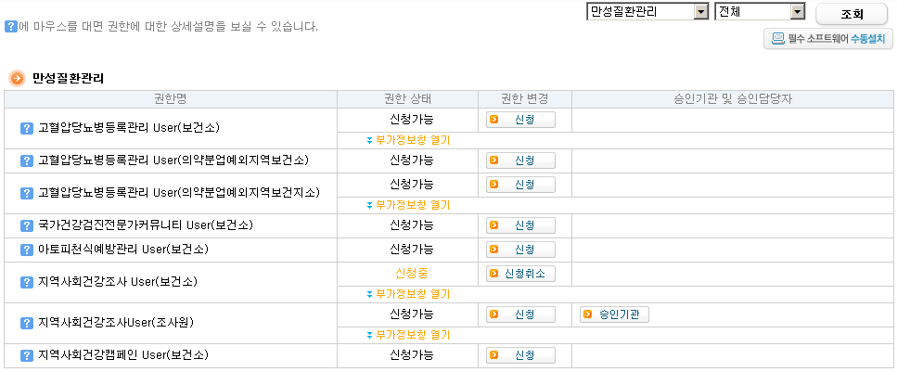
    아래화면은 권한신청을 할 수 있는 리스트 입니다. 여기서 버튼을 통해 권한신청을 할 수 있습니다.
1
2
권한그룹 : 권한그룹을 [만성질환관리과]로 선택하고, 조회를 클릭합니다.
신청 : 권한명이 ‘아토피천식예방관리 User(보건소)’ 인지 확인한 후, 우측 신청버튼을 클릭하면
신청이 완료됩니다.
신청 후 담당자(사업관리자)의 승인을 기다립니다. 승인된 후 시스템을 사용할 수 있습니다.

Slide 14
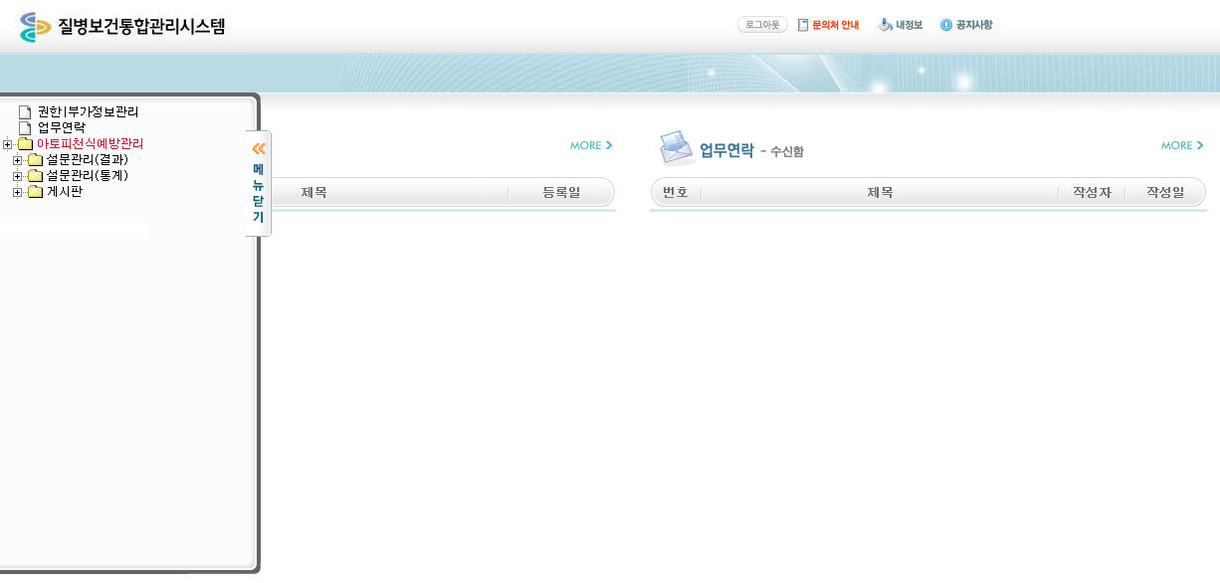
    권한 신청 후 질병관리본부 아토피천식 예방관리 정보화 지원시스템 담당자에게 연락하시기 바랍니다.
    아토피천식 예방관리 정보화 지원시스템 담당자로부터 권한 승인을 받으면 그림 ① 에서 그림② 로 상태가 변경됩니다.
1
2
    담당자로부터 권한 승인을 받으면 아래와 같이 메뉴가 보이게 됩니다.

Slide 15
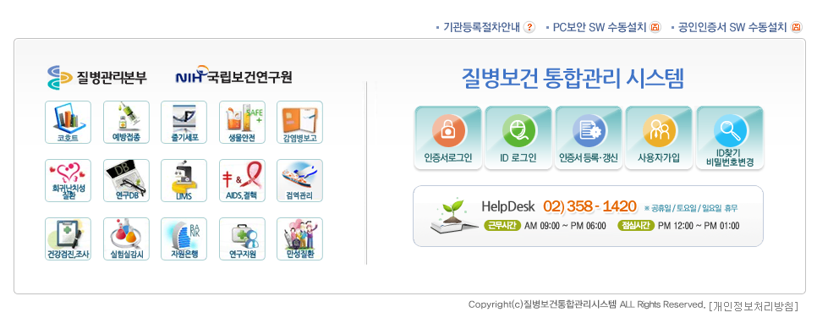
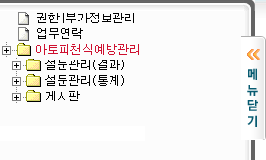
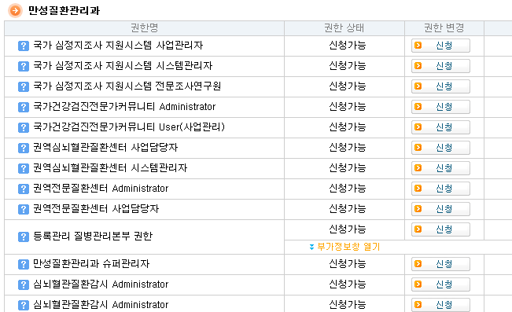
나. 기존 사용자의 시스템 이용 절차
  권한신청을 위한 메뉴 접근
    ‘아토피천식 예방관리 정보화 지원시스템’을 이용하기 위해서는 ‘질병보건통합관리시스템’ 내 아토피천식 예방관리 정보화 지원시스템 사용 권한을 받아야 합니다. 신청 절차는 다음과 같습니다.
    아토피천식 예방관리 정보화 지원시스템을 사용하기 전에, 이미 질병보건통합관리 시스템을 사용 중 인 경우에는 기존 타 시스템을 사용하셨던 아이디로 권한 신청 / 승인 절차를 거쳐 시스템을 이용할 수 있습니다.
    http://is.cdc.go.kr 로 접속 하셔서 가입한 아이디와 비밀번호로 로그인합니다.
    로그인 후 좌측 메뉴에서 권한|부가정보관리 메뉴를 클릭합니다.
권한|부가정보관리 화면

Slide 16
  권한신청
    아래화면은 권한신청을 할 수 있는 리스트 입니다. 여기서 버튼을 통해 권한신청을 할 수 있습니다.
1
2
권한그룹 : 권한그룹을 [만성질환관리과]로 선택하고, 조회를 클릭합니다.
신청 : 권한명이 ‘아토피천식예방관리 User(보건소)’ 인지 확인한 후, 우측 신청버튼을 클릭하면 신청이 완료됩니다.
신청 후 담당자(사업관리자)의 승인을 기다립니다. 승인된 후 시스템을 사용할 수 있습니다.

Slide 17

    권한 신청 후 질병관리본부 아토피천식 예방관리 정보화 지원시스템 담당자에게 연락하시기 바랍니다.
    아토피천식 예방관리 정보화 지원시스템 담당자로부터 권한 승인을 받으면 그림① 에서 그림② 로 상태가 변경됩니다.
1
2
      담당자로부터 권한 승인을 받으면 아래와 같이 메뉴가 보이게 됩니다.

Slide 18
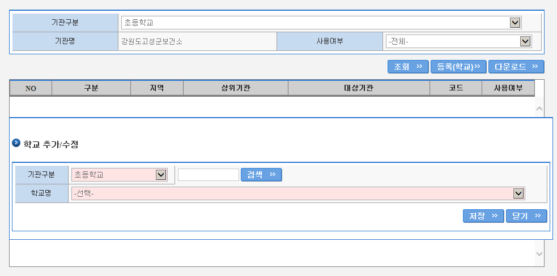
2. 안심학교 등록 절차
    기관구분,기관명,사용여부를 조회 할 수 있습니다.
    대상기관을 추가 할수 있습니다.
설문과리(결과) > 참여현황관리
1
2
3
4
기관구분, 사용여부로 조회 가능 합니다.
초등학교, 중고등학교, 어린이집을 등록 합니다.
다운로드버튼을 클릭하면 해당 조건의 상세설문결과 파일을 생성하여 다운로드합니다.
어린이집 생성시 학교명을 입력하고 저장하면 코드는 자동 생성되고 초등학교와 중고등학교는 목록을 선택하시면 됩니다..

